Slide 1

«ЧЕМ ИГРАЮТ НАШИ ДЕТИ?»

Slide 2
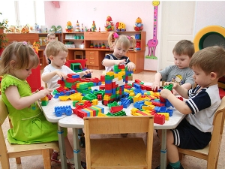
Родительское собрание в детском саду, тема собрания: «Чем играют наши дети?»
Автор - составитель: Рыбак Виктория Александровна, воспитатель МБДОУ д/с к-в №15 «Снежинка» г.Кропоткин.
Цель:
Дать родителям знание о значении игрушки, её роли в игре ребёнка; вооружить знаниями о целесообразном педагогическом подборе игрушек.

Slide 3
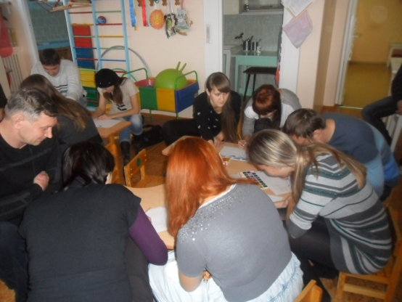
Предварительная работа:
1. Провести исследование игровых интересов детей с помощью тестирования родителей:
*Любит ли ваш ребенок играть? - В какие игры вы играете с детьми дома?
*Чему могут научить ребенка эти игры?
*Любимая игра ребенка дома?
*В какие игры ребенок любит играть с папой?
*В какие игры ребенок любит играть с мамой?
*Какие игрушки вы покупаете ребенку?
*Нужно ли играть с ребенком и почему?
*Какие герои мультфильмов являются любимыми персонажами вашего ребенка?

Slide 4
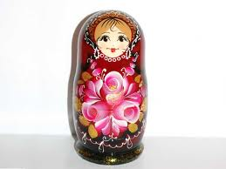
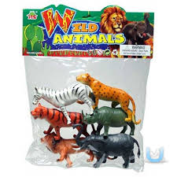
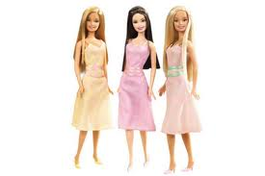
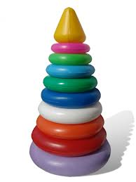
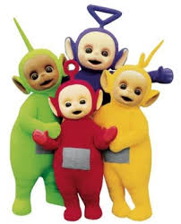
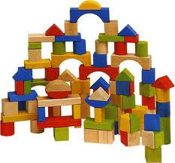
Родителям предлагаются различ­ные игрушки (матрешка, Барби, набор животных, Телепузик, пирамидка, конструктор и т д.). Нужно разделить лист бумаги пополам и рассмотреть плюсы и минусы любой игрушки по выбору. Затем коллегиально выясняется полезность, бесполезность или вред данной игрушки. Критерии выбора игрушек
Родителям предлагается совместно с психологом разработать критерии выбора игрушки. Например:
Соответствие игрушки интересам самого ребенка. (Интересы взрослого и ребенка очень часто не совпадают: многих взрослых привлекает внешняя красота, цена, сложность деталей или описанное развивающее значение, у детей же другие приоритеты: похожа ли на любимого сказочного героя, такая же есть у друга).

Slide 5
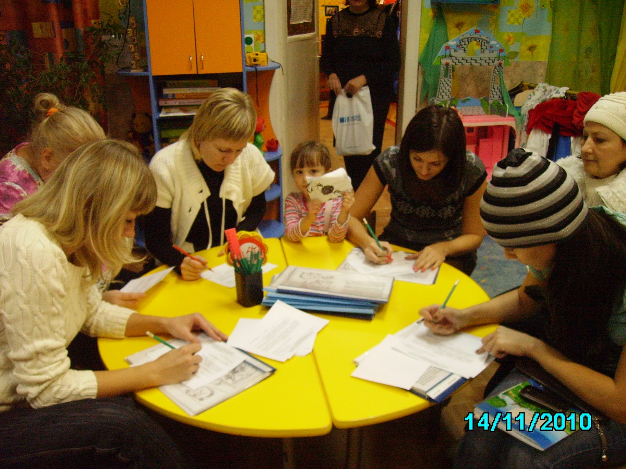
Обобщение результатов:
Родители, разделенные на группы, на основе анализа мнений каждого члена микро-группы заполняют на отдельном листе графу «Вывод», где высказывают свою точку зрения о прошедшем занятии.

